Slide 1
ŞUBAT 2020
İŞ SAĞLIĞI VE GÜVENLİĞİ BİRİMİ
2019-2020 EĞİTİM ÖĞRETİM YILI İŞ SAĞLIĞI VE GÜVENLİĞİ
KURUL TOPLANTISI
Emre ÖZLÜK
B Sınıfı İş Güvenliği Uzmanı

Slide 2
İŞ SAĞLIĞI VE GÜVENLİĞİ BİRİMİ
GÜNDEM MADDELERİ:
Okul Kurumlardaki Gıda İşletmelerinin Kontrol ve Denetimi(Kantin-Yemekhane)
Sıfır Atık Projesi Entegre Sistemi ve Raporlama
Kamu Personellerinin İş Kazası Bildirimi
Risk değerlendirme modülü termin süresi takibi
Risk Tabanlı Ödenek Modülü
İlk yardım Eğitimleri
Yangın Eğitimleri
Arama-Kurtarma-Tahliye Eğitimleri
Çalışanların İSG eğitimlerin değerlendirilmesi ve planlanması.
Okul Sağlığı Hizmetleri
Okul Adli Vaka Kayıtlarının Tutulması.
Pansiyonlu Okullarda Eş Zamanlı Afet ve Acil Durum Tatbikatı

Slide 3
İŞ SAĞLIĞI VE GÜVENLİĞİ BİRİMİ
1)Okul Kurumlardaki Gıda İşletmelerinin Kontrol ve Denetimi:
*Denetim Esnasında Karşılaşılan Olumsuz Durumlar
Hijyen yönünden eksiklikler
EK-3 Belgelerinin eksik olması
Fiyat Listesi
KKD kullanılmaması
Uygun olmayan ürün satılması

Slide 4
ÖNEMLİ: Taşıma Kapsamında Bulunan Yemekhanelerin Denetimi Okul Ekipleri tarafından yapılarak Ek-3 Formu Doldurulacak
İŞ SAĞLIĞI VE GÜVENLİĞİ BİRİMİ
1)Okul Kurumlardaki Gıda İşletmelerinin Kontrol ve Denetimi:

Slide 5
İŞ SAĞLIĞI VE GÜVENLİĞİ BİRİMİ
2)Sıfır Atık Projesi ile ilgili Çalışmalar,Entegre Çevre Bilgi Sistemi
İl Milli Eğitim Müdürlüğünün 22.01.2019 tarih ve 1524664 sayılı yazısı doğrultusunda
Okul ve Kurumlarımız ecbs.cevre.gov.tr adresine kurum tarafından yetkilendirilen personel tarafından E- Devlet Şifresi ile giriş Yapılacaktır.
NOT: Onay mesajı gelen personel yetkilendirilmiştir.

Slide 6
Okul Müdürü Değişmiş okulların sisteme kayıt işlemleri bir önceki okul müdürü edevleti üzerinden yetki devri ile yapılacaktır.
İŞ SAĞLIĞI VE GÜVENLİĞİ BİRİMİ

Slide 7
İŞ SAĞLIĞI VE GÜVENLİĞİ BİRİMİ

Slide 8
İŞ SAĞLIĞI VE GÜVENLİĞİ BİRİMİ

Slide 9
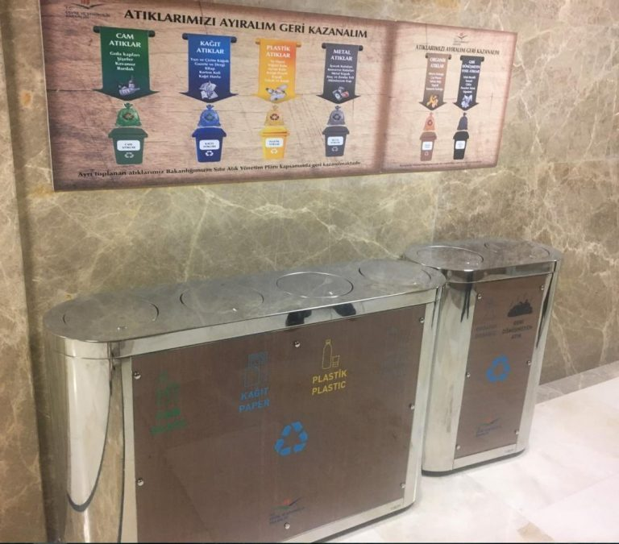
3 aylık atık toplama miktarları okul ve kurumlardan istenecek
İŞ SAĞLIĞI VE GÜVENLİĞİ BİRİMİ

Slide 10
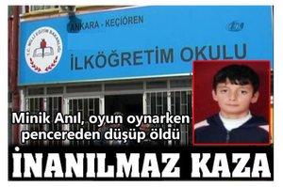
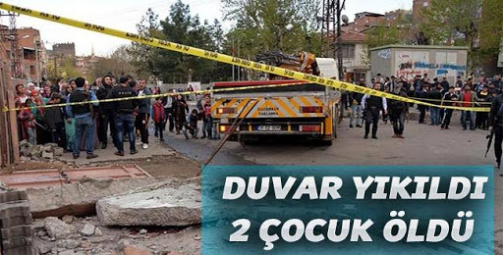
A-Okullarda düşen, yaralanan öğrencilerin; eğer rapor verildiyse (3 günden fazla) ,daha önce İlçe MEM tarafından gönderilen rapor düzenlenerek İlçe MEM’e 3 gün içinde bildirilmesi gerekmektedir.
İŞ SAĞLIĞI VE GÜVENLİĞİ BİRİMİ
3)İş Kazası Bildirimi

Slide 11
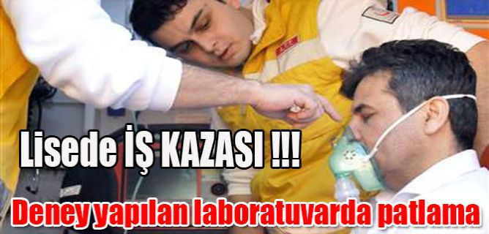
- Her Okuldan Bir Sorumlu Personel, Devlet Memurlarının yaşadığı iş kazalarını sgk.gov.tr adresi üzerinden yapacaktır.
İŞ SAĞLIĞI VE GÜVENLİĞİ BİRİMİ
3)İş Kazası Bildirimi
- Ayrıca : Okullarda 657 ‘ye tabi personel ve öğrencilerin gerçekleşen iş kazaları, (rapor tutulmuşsa) iş kazası formu düzenlenerek 3 iş günü içerisinde İl SGK ‘ya bildirilmesi gerekmektedir. Aynı zamanda iş kazaları formları ile İlçe MEM e üst yazı ile bildirilmesi gerekmektedir.

Slide 12
İŞ SAĞLIĞI VE GÜVENLİĞİ BİRİMİ
3)İş Kazası Bildirimi
Okullarda 4857 (ücretli öğretmen,işkur,hizmet alımı,okul aile birliği) tabi personelin iş kazası bildirimi okul/kurum tarafından www.sgk.gen.tr üzerinden yapılacaktır. Aynı zamanda İlçe MEM e bildirilmesi gerekmektedir.
Stajyer öğrenci yaralanmalarında çift taraflı bildirim yapılması gerekmektedir.
SGK İL MÜDÜRLÜĞÜ 452 225 01 71
(Hakan Beyin dikkatine)

Slide 13
İŞ SAĞLIĞI VE GÜVENLİĞİ BİRİMİ
4)Risk değerlendirme modülü işlemleri
Okulların/Kurumların giriş yapabildiği durumlar.
1-Yeni Risk/Tehlike Girişi yapabilmektedir. Ayrıca girilen risk üzerinde olasılık ve şiddet değerlerinde güncelleme yapabilmektedir.
2-Risk Revize işlemleri (Termin süresi öteleme işlemleri)
NOT:Okul/kurumlar risk değerlendirme modülünde silme işlemi yapamamaktadır.

Slide 14
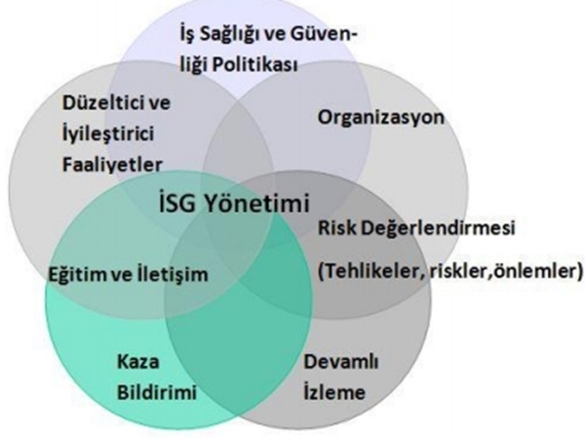
Ayrıca Mayıs Ayında Risk Değerlendirme Ekiplerine eğitim verilecektir.
İŞ SAĞLIĞI VE GÜVENLİĞİ BİRİMİ
4)Risk değerlendirme modülü işlemleri

Slide 15
2018/7 Genel (İş Sağlığı ve Güvenliği Mali İhtiyaçların Yönetimi) ÖDENEK GİRİŞ İŞLEMLERİ
İŞ SAĞLIĞI VE GÜVENLİĞİ BİRİMİ
5)Risk değerlendirme ödenek talep işlemleri
*Risklerin giderilmesi için ön görülen makul süre (termin süresi) ve risk sorumlu kişilerine ait kayıtların sürekli takibinin yapılarak güncel tutulması,
Risk skorlarının; tehlikeli ve çok tehlikeli (15 ve üstü) olması durumunda riske bağlı ödenek talebi yapılması mümkün olacağından, tehlike ve riskler sisteme girilirken, ileride telafisi mümkün olmayan hususlarla karşılaşılmaması ve kamu zararı oluşturulmaması için gerekli hassasiyetin gösterilmesi,

Slide 16
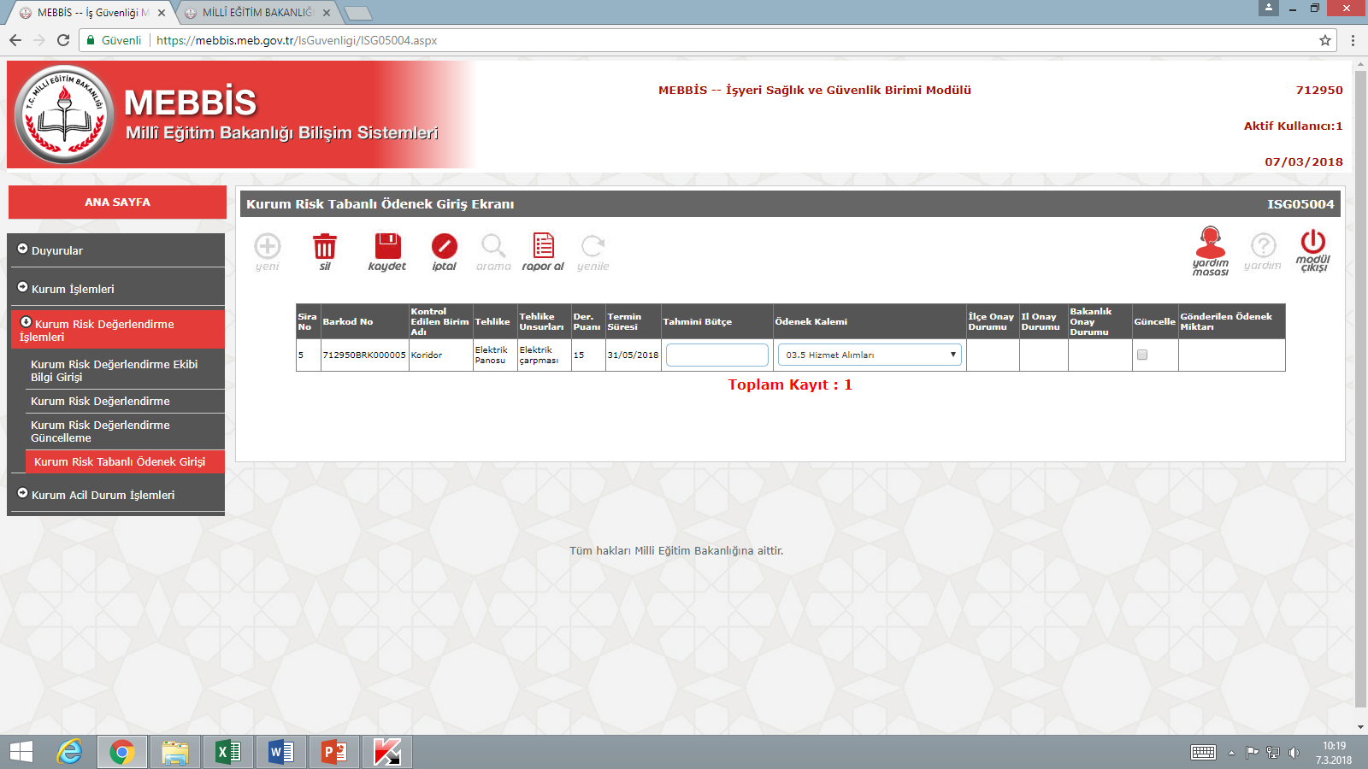
OKUL/KURUMLAR ÖDENEK TALEBİNDE BULUNACAK

Slide 17
İşveren/işveren vekili tarafından, okul/kurumdaki risklerden kaynaklı mali ihtiyaçların belirlenmesinde, muhtemel harcamanın sınıflandırmasında kullanılan ekonomik kodlara uygun ödenek taleplerinin yapılması,
İŞ SAĞLIĞI VE GÜVENLİĞİ BİRİMİ
5-Risk değerlendirme ödenek talep işlemleri

Slide 18
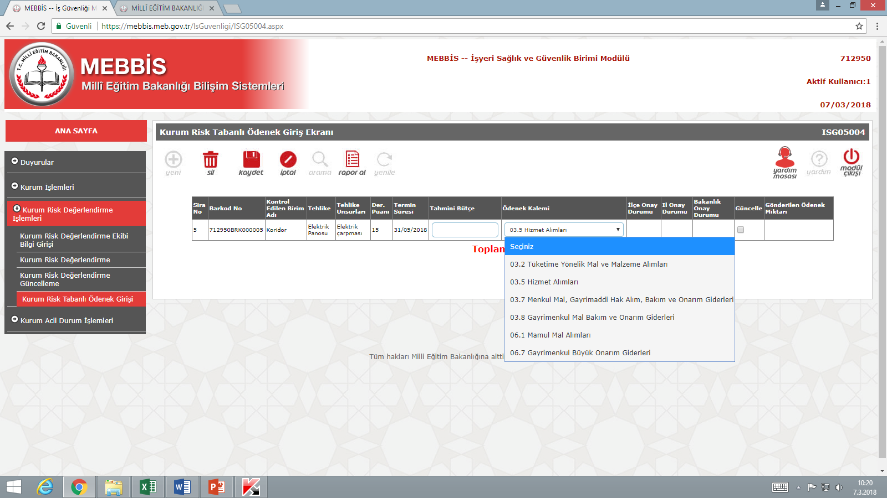
OKUL/KURUMLAR
TAHMİNİ BÜTÇE VE ÖDENEK KALEMİ SEÇECEK

Slide 19
İŞ SAĞLIĞI VE GÜVENLİĞİ BİRİMİ
ÖDENEK TALEP İÇİN HATIRLATMA
Risk derecesi 15 ve üzeri olacak
2020 yılı içerisinde revize edilmiş olması gereklidir.
İlçe MEM İSG Birimi tarafından istenen belgeler sadece dys yolu ile İlçe MEMe gönderilecek.
Bünyesinde 2 okul bulunduran okullarımız tek MEBBIS den giriş yapacak.
Ödenek istemede süre sınırı yok.

Slide 20
İŞ SAĞLIĞI VE GÜVENLİĞİ BİRİMİ
İlçe İSG Birimimiz tarafından Ödenek İçin Okul/Kurumlardan İstenecek Belgeler
Ödenek İçin Okul/Kurumlardan İstenecek Belgeler
1-Denetleme Raporu:
Eğer varsa itfaiye raporu, elektrikle ilgili rapor…vb.
2-Proforma Fatura(Yaklaşık Maliyet Tablosu
*En az 3 şirketten alınacak(İmzalı olacak,en az olan tutar MEBBİS e girilecek)
3-Riski belirten Resim ( Onaylı ve imzalı olacak)

Slide 21
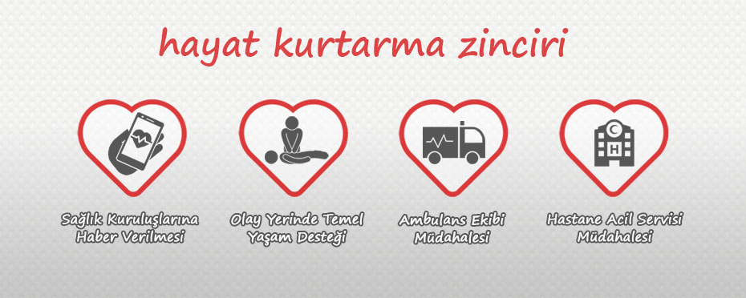
İlçemiz Genelinden 60 personele İlk Yardım eğitimi verilmiştir.
İŞ SAĞLIĞI VE GÜVENLİĞİ BİRİMİ
6-Risk değerlendirme ödenek talep işlemleri

Slide 22
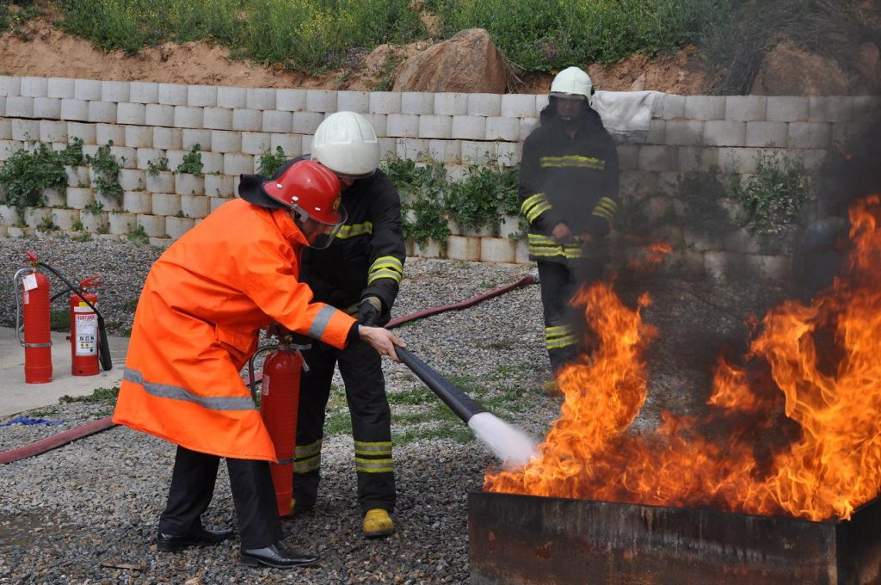
İlçemiz Genelinde 2019 yılından 50 personele Yangın Eğitimi Verilmiş olup 2020 yılı içerisinde planlanarak belgesi olmayanlara verilecektir.
İŞ SAĞLIĞI VE GÜVENLİĞİ BİRİMİ
7- Yangın eğitimi

Slide 23
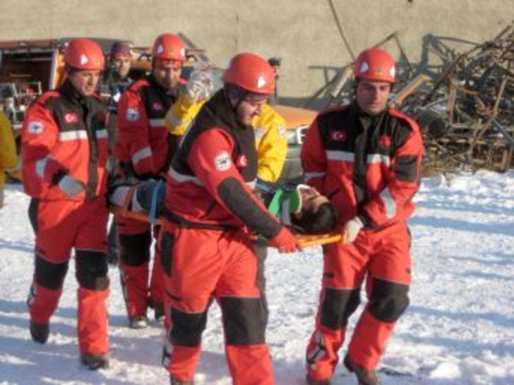
İlçemizde Nisan ayında 50 personele arama kurtarma eğitimi verilmiştir. Belgesi olmayanlara eğitimler planlanacaktır.
İŞ SAĞLIĞI VE GÜVENLİĞİ BİRİMİ
8-Arama Kurtarma Koruma Eğitimi

Slide 24
Şubat- Mart Aylarında hiç eğitim almamış 25 kişi ve eğitim geçerlilik süresi dolan 110 personele eğitim verilmesi planlanmaktadır.
İŞ SAĞLIĞI VE GÜVENLİĞİ BİRİMİ
9-Temel İş Sağlığı ve Güvenliği Eğitimi

Slide 25
Okul Sağlığı ile ilgili ŞUBAT Ayı içerisinde okul sağlığı ekiplerine eğitim verilecektir. Okulların Denetimleri Nisan Ayında olacaktır.
İŞ SAĞLIĞI VE GÜVENLİĞİ BİRİMİ
10-Okul Sağlığı

Slide 26
Okul Adli vaka kayıtları her olay için ekteki form ayrı ayrı tutulacak. "Okullarda gerçekleşen güvenlik olaylarının belirtilen form üzerinden kayıt altına alınarak kayıtların en geç 3 (üç) iş günü içerisinde İlçe İSG Birimlerine gönderilmesi gerekmekterdir."
İŞ SAĞLIĞI VE GÜVENLİĞİ BİRİMİ
11-Okul Adli Vaka

Slide 27
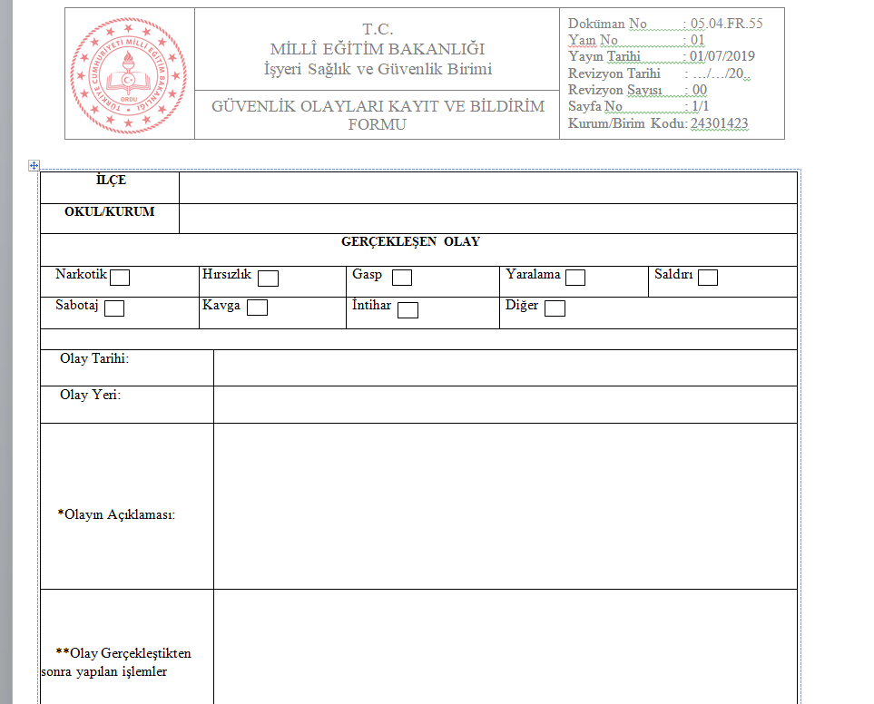
İŞ SAĞLIĞI VE GÜVENLİĞİ BİRİMİ

Slide 28
Bakanlığımıza bağlı pansiyonlu okullarda tam zamanlı eğitim ve barınma hizmetlerinin sağlanması nedeniyle, gece meydana gelebilecek afet ve acil durumlar konusunda farkındalık oluşturulması amacıyla bütün okullarda eş zamanlı gece tatbikatlarının yapılması, tatbikat raporlarının Bakanlığımız Bilişim Sistemleri MEBBİS+İSGB modülünde kayıt altına alınması uygun görülmektedir. Pansiyonlu okullarda 24/03/2020 tarihinde saat: 20:32'de eş zamanlı afet ve acil durum tatbikatı yapılacaktır.
İŞ SAĞLIĞI VE GÜVENLİĞİ BİRİMİ
12-Pansiyonlu Okullarda Eş Zamanlı Afet ve Acil Durum Tatbikatı

Slide 29
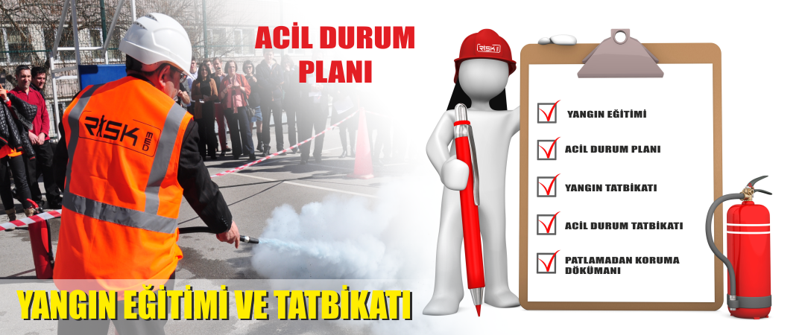
Acil durum tatbikat raporunun doldurularak en geç 1 Nisan 2020 Çarşamba gününe kadar müdürlüğümüze gönderilmesi
İŞ SAĞLIĞI VE GÜVENLİĞİ BİRİMİ
12-Pansiyonlu Okullarda Eş Zamanlı Afet ve Acil Durum Tatbikatı

Slide 30
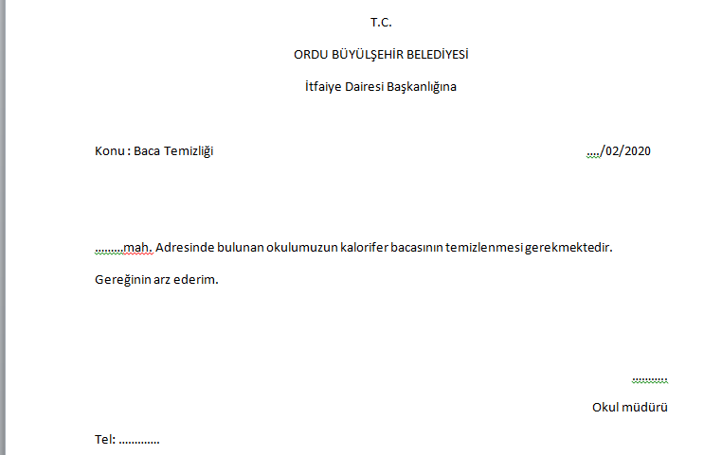
İŞ SAĞLIĞI VE GÜVENLİĞİ BİRİMİ
13-BACA TEMİZLİĞİ

Slide 31
İŞ SAĞLIĞI VE GÜVENLİĞİ BİRİMİ
“Hedef sıfır kaza…”
TEŞEKKÜRLER
Emre ÖZLÜK
B SINIFI İSG UZMANI

